Slide 1
Praca inżynierska
Praktyczna implementacja sztucznych sieci neuronowych w celu diagnostyki aparatury przeciwprzepięciowej w czasie rzeczywistym
Practical implementation of artificial neural networks for the purpose of real-time surge protectors diagnostics
Student: Rafał Zaręba, nr albumu 238657
Opiekun pracy: Dr inż. Paweł Kostyła
Wrocław, 2020

Slide 2
Agenda
1. Cel i zakres pracy
2. Konserwacja predykcyjna
3. Warystory tlenkowo-cynkowe
4. Sztuczne sieci neuronowe
5. Zaproponowane rozwiązanie
6. Usprawnienia
7. Wnioski

Slide 3

1. Cel i zakres pracy
Zaprojektowanie i implementacja modelu sztucznej sieci neuronowej w celu monitorowania stanu technicznego warystora tlenkowo-cynkowego.
Użyta technologia:
Python 3.8,
numpy, pandas, matplotlib,
Tensorflow 2.1

Slide 4

2. Konserwacja predykcyjna
Konserwacja prewencyjna:
optymalne okresy pomiędzy przeglądami,
optymalne zakresy przeglądów
Konserwacja predykcyjna:
optymalne warunki określające konieczność wykonania konserwacji,
decyzja oparta na bieżących danych,

Slide 5
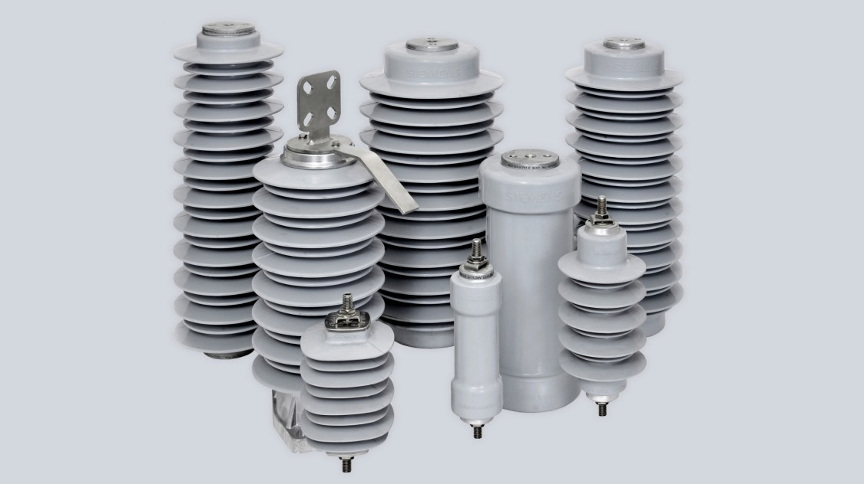
3. Warystory tlenkowo-cynkowe
Warystory tlenkowo-cynkowe są podstawowym komponentem ograniczników przepięć.
Dzięki silnie nieliniowej charakterystyce prądowo-napięciowej stanowią drogę przepływu dla udarów prądowych powstałych wskutek przepięć w systemie.

Slide 6
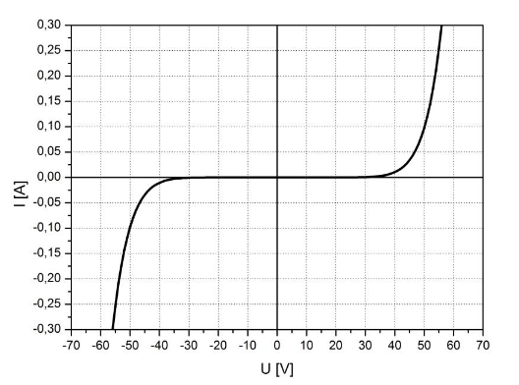
Charakterystyka prądowo-napięciowa

Slide 7
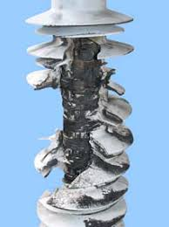
Degradacja warystorów
Czynniki powodujące niszczenie struktury wewnętrznej warystorów:
wysoka temperatura,
podwyższone napięcie pracy,
wysoka wilgotność pracy,
piki przepięciowe

Slide 8
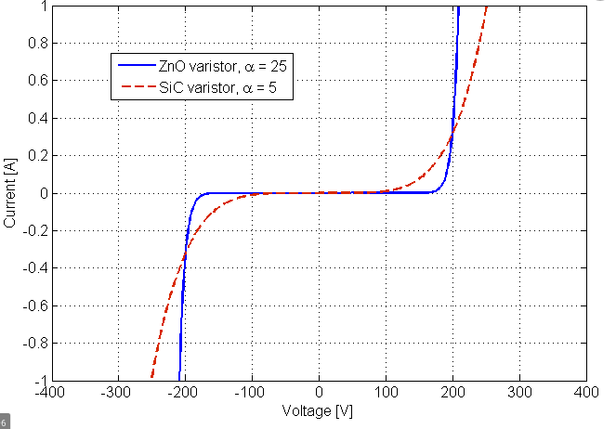
Degradacja - zmiana współczynnika nieliniowości

Slide 9
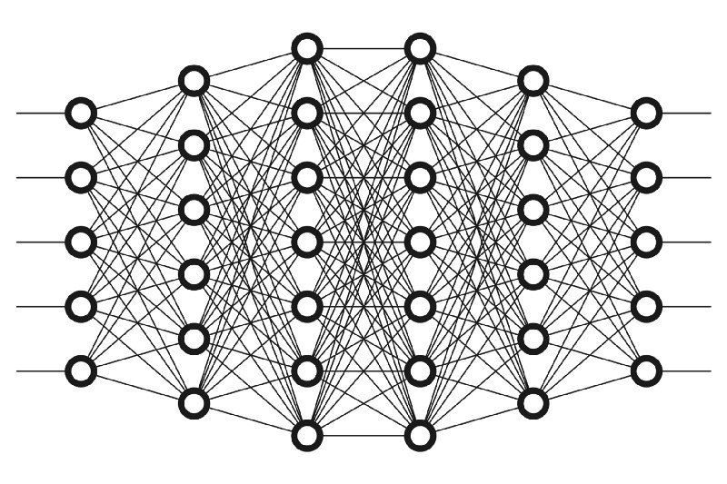
4. Sztuczne sieci neuronowe
Sieci neuronowe - wyrafinowana technika modelowania, zdolna do odwzorowywania nawet nadzwyczaj złożonych i nieliniowych funkcji.

Slide 10
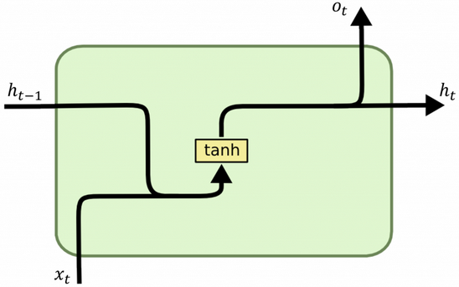
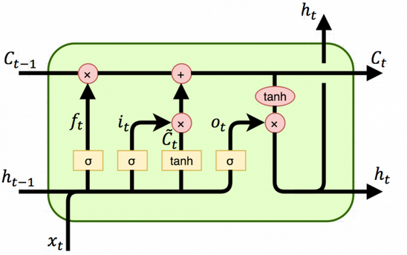
Sieci rekurencyjne
Sieci rekurencyjne zostały stworzone z myślą o pracy z sekwencjami danych.
Klasyczna komórka Komórka LSTM

Slide 11
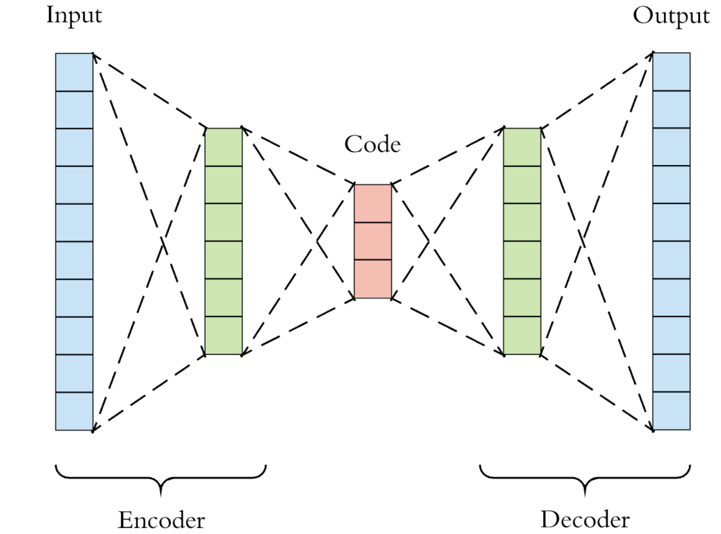
Autoenkodery
Autoenkoder – rodzaj sieci neuronowej, której zadaniem jest rekonstrukcja otrzymanych danych wejściowych.

Slide 12
5. Zaproponowane rozwiązanie
Użyta architektura sieci:
Autoenkoder z dwukierunkowymi warstwami LSTM
Opis algorytmu:
Przygotowanie „prawidłowych” danych historycznych.
Trening modelu.
Obliczenie wartości granicznej błędu rekonstrukcji.
Pomiary wartości błędu rekonstrukcji w czasie rzeczywistym i porównanie z wartością graniczną.

Slide 13
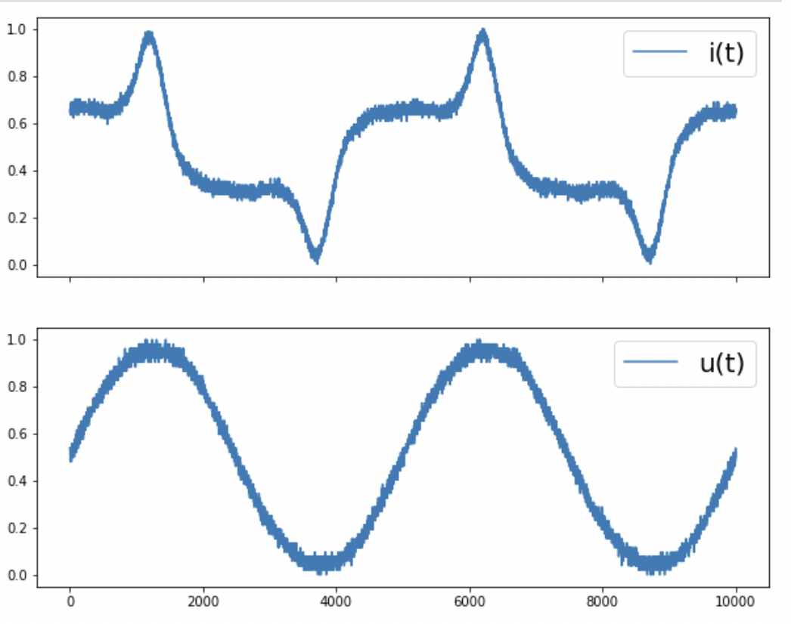
Wczytanie danych historycznych

Slide 14
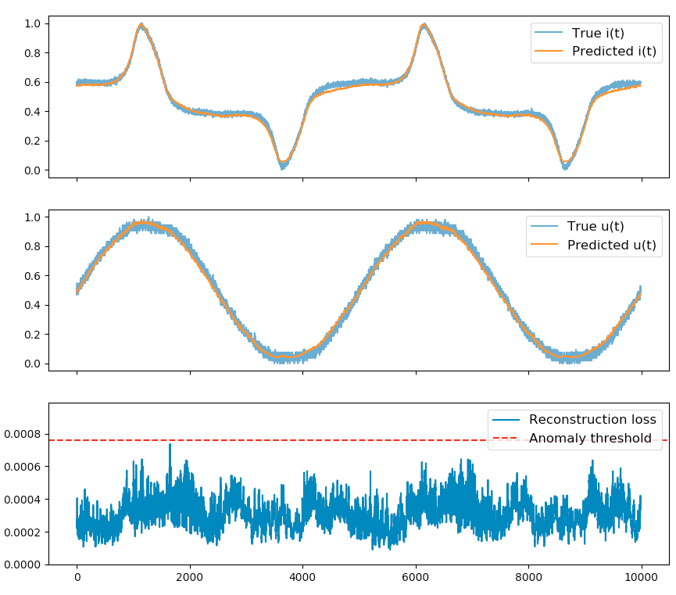
Trening modelu

Slide 15
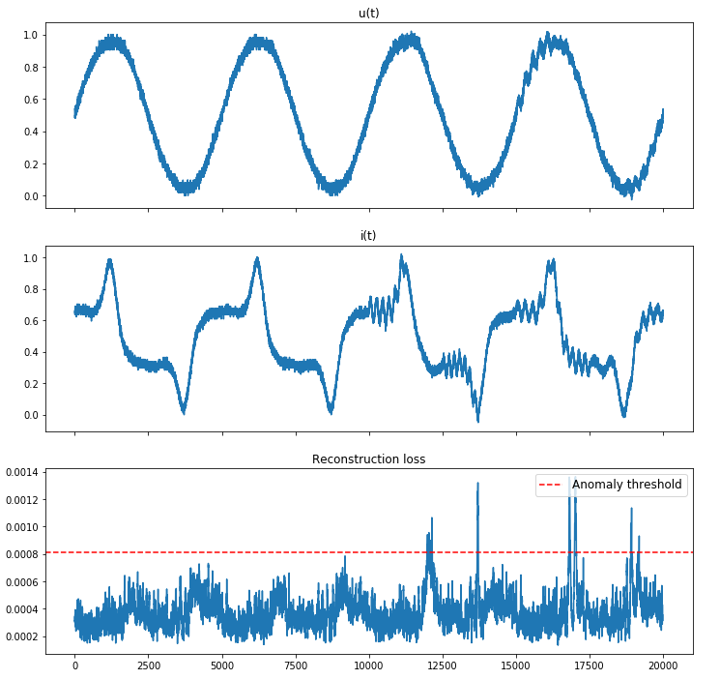
Walidacja modelu

Slide 16
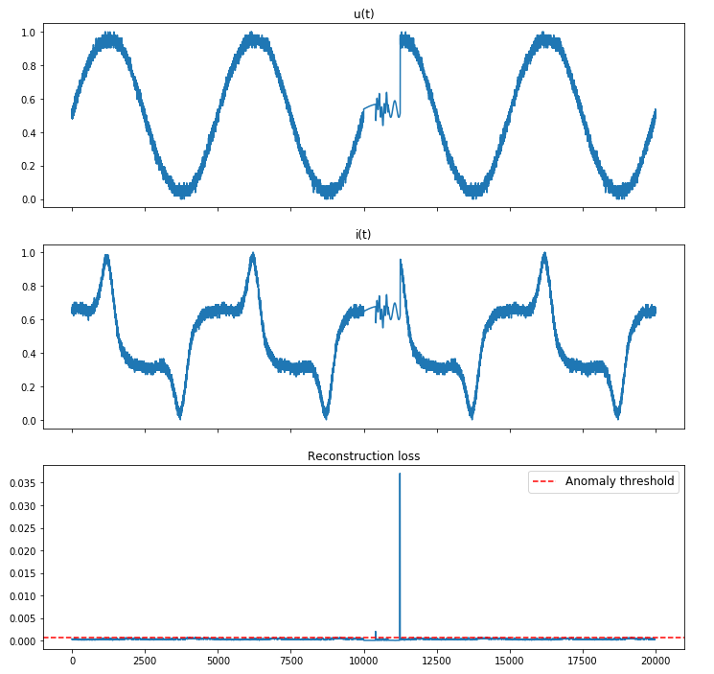

Slide 17
6. Usprawnienia
Zwiększenie zbioru danych uczących (model przeuczony),
Dodanie dodatkowych zmiennych,
Zwiększenie progu zadziałania lub zaprojektowanie algorytmu podejmującego decyzję,
”Odchudzenie modelu” po treningu (przycięcie połączeń, kwantyzacja parametrów),
Przeniesienie modelu do bardziej wydajnego środowiska (C++, Java),
Zaprojektowanie odpowiedniej infrastruktury informatycznej,

Slide 18
7. Wnioski
Algorytm jako uzupełnienie istniejących metod kontroli stanu warystorów,
Nakład inwestycyjny,
Korzyści długoterminowe,
Wysokie możliwości adaptacyjne,

Slide 19
Dziękuję za uwagę
https://github.com/r-zareba/praca_inzynierska

